Slide 1

उर्वरक अनुज्ञापत्र मे संशोधन हेतु आवेदन
E-mitra Service

Slide 2

परिचय
सूक्ष्म तत्व मिश्रण (राज. ग्रेड)/ बायो फर्टिलाइजर/ कार्बनिक फर्टिलाइजर विनिर्माण प्रमाण पत्र जारी करने, नवीनीकरण व संशोधन|
नवीन उर्वरक विक्रय प्राधिकार पत्र, नवीनीकरण व संशोधन|

Slide 3
पात्रता:
जो भी व्यवसाय करने का इच्छुक हो|

Slide 4
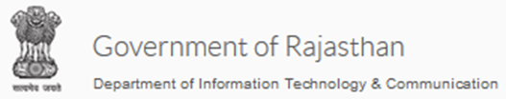
आवेदन करने की समय सीमा :
नवीन आवेदन करने हेतु आवश्यकतानुसार|
नवीनीकरण हेतु पूर्व में जारी प्राधिकार पत्र की वेध्यता तिथि से पूर्व अथवा विलम्ब शुल्क सहित एक माह की ग्रेस अवधि|

Slide 5
आवेदन के साथ वांछित दस्तावेज
भरे हुए आवेदन पत्र की स्कैन कॉपी संलग्न करें|

Slide 6
आवेदन शुल्क
विभागीय शुल्क:
1.कुल प्रस्तावित संशोधनों की संख्या अनुसार यदि राज्य स्तर अनुज्ञापत्र है तो प्रत्येक संशोधन हेतु विभागीय शुल्क 150रु./
2.कुल प्रस्तावित संशोधनों की संख्या अनुसार यदि जिला स्तर अनुज्ञापत्र है तो प्रत्येक संशोधन हेतु विभागीय शुल्क 30रु./
कीओस्क चार्जेज रु. 30/-

Slide 7
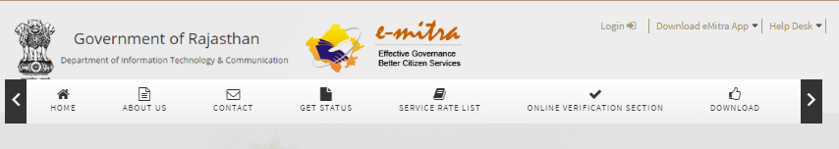
आवेदन प्रपत्र डाउनलोड करने की प्रक्रिया
emitra.rajasthan.gov.in के होम पेज पर “Download” सेक्शन में जाएँ|

Slide 8
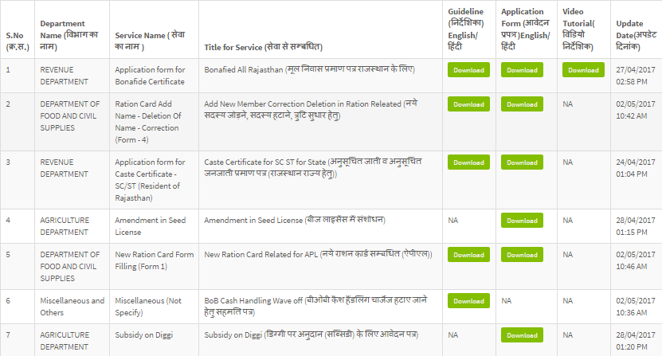
आवेदन प्रपत्र डाउनलोड करने की प्रक्रिया

Slide 9
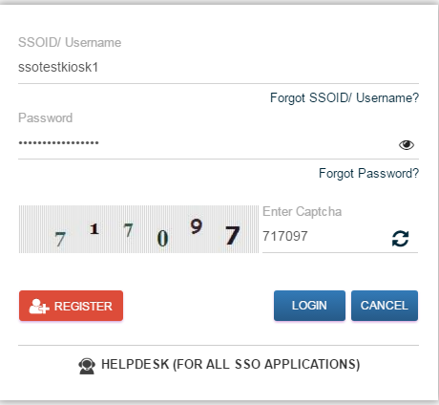
कीओस्क स्तर पर आवेदन का ऑनलाइन कार्य
(www.sso.rajasthan.gov.in) पोर्टल पर लॉग इन करें|

Slide 10
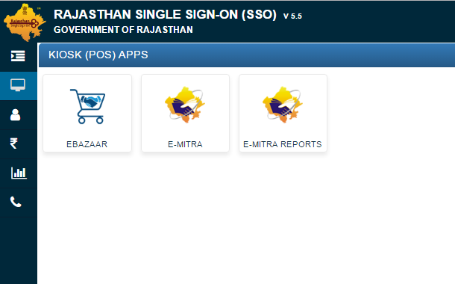
E-MITRA आईकन पर क्लिक करें|

Slide 11

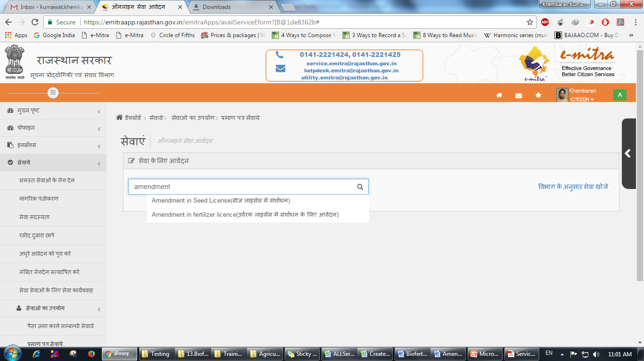
सर्विसेज आप्शन में जा कर “सेवाओं का उपयोग” पर क्लिक कर प्रमाण पत्र सेवाएँ आप्शन पर क्लिक करें|

Slide 12
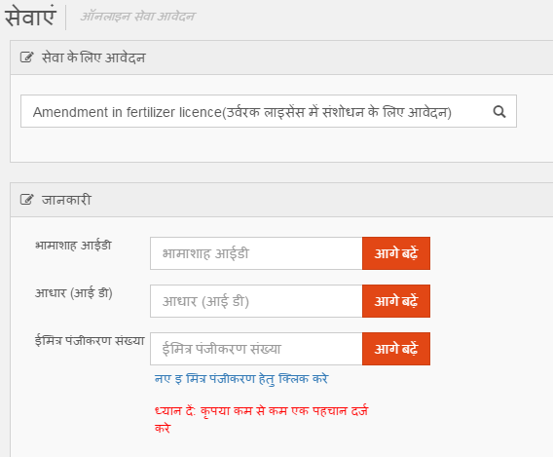
सर्च बॉक्स में amendment लिख कर सर्विस पर क्लिक करें|

Slide 13
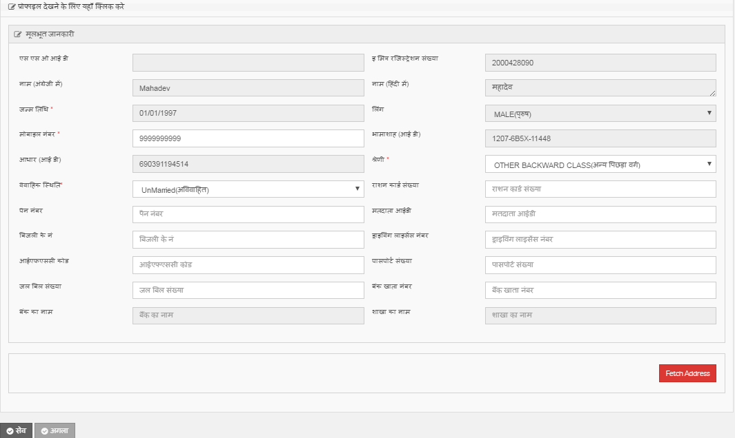
प्रोफाइल पेज पर अपनी जानकारी दर्ज कर “सेव” बटन पर क्लिक करें जिसके पश्चात आपका प्रोफाइल पेज सेव हो जायेगा, इसके बाद “अगला” बटन पर क्लिक आगे बढें|

Slide 14
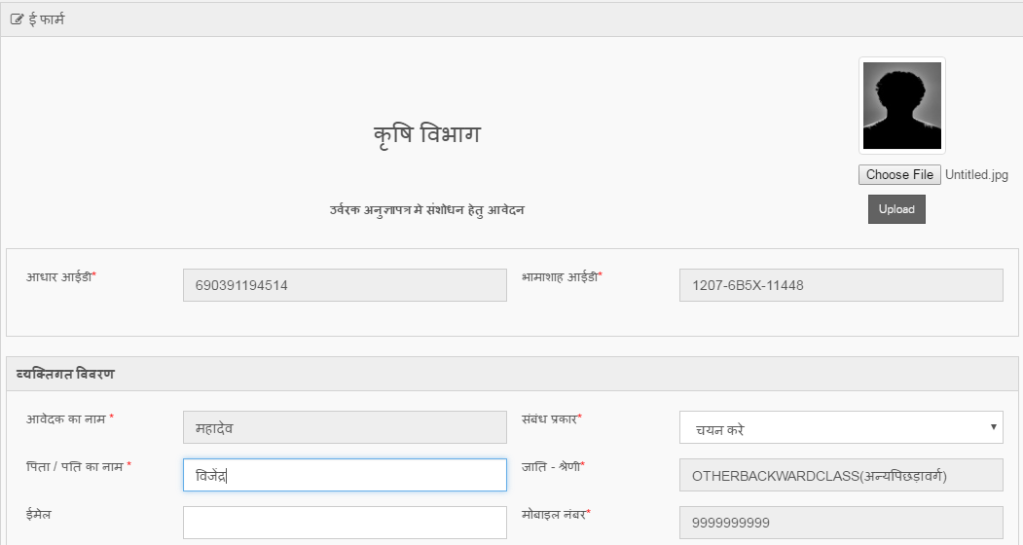
जिसके पश्चात निम्न दिखाए अनुसार डिग्गी पर अनुदान के लिए आवेदन पत्र दिखाई देगा जिसमे की आवेदक से सम्बंधित सम्पूर्ण विवरण भरें|

Slide 15
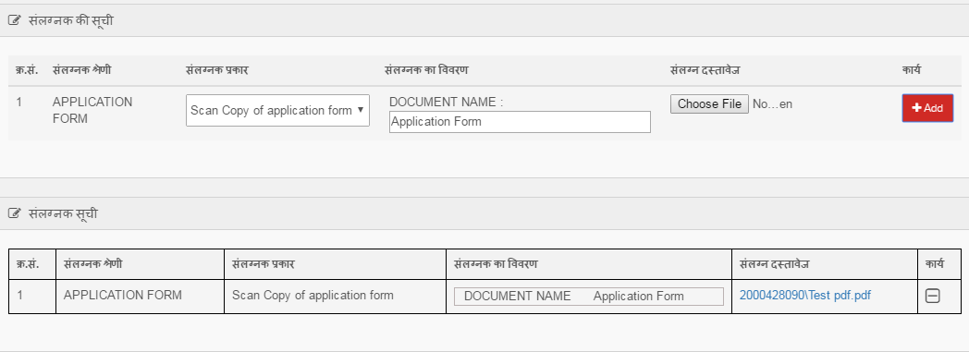
आवेदन से सम्बंधित विभिन्न दस्तावेज संलग्न करें|

Slide 16
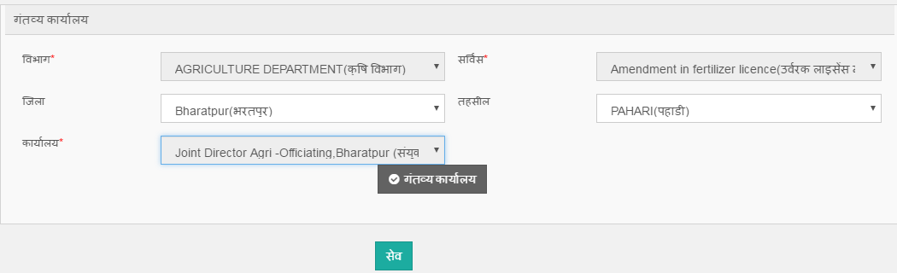
आवेदन पत्र भर जाने के पश्चात पूरी तरह से जांच लेवें तथा सेव बटन पर क्लिक करें|

Slide 17
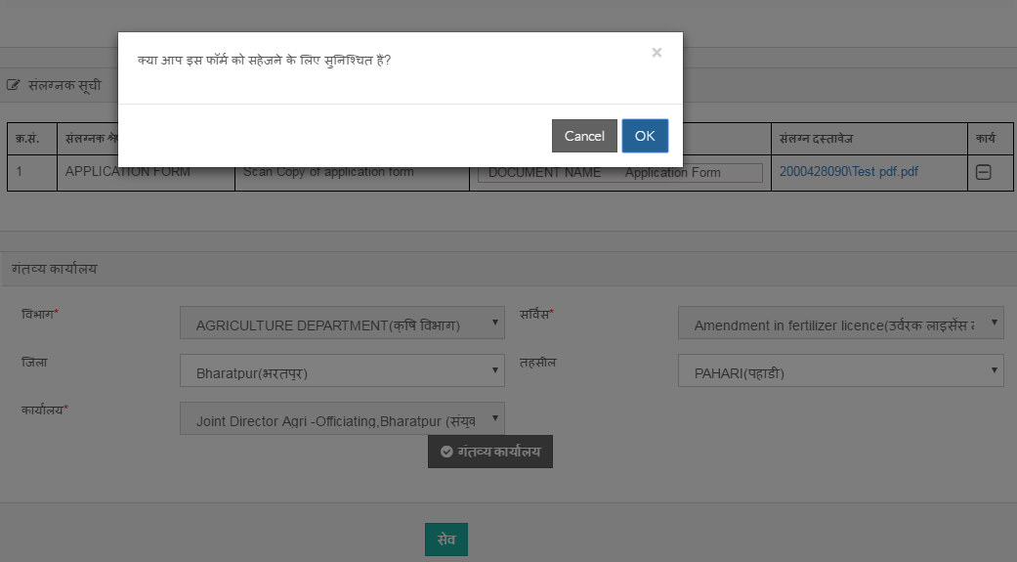
सेव बटन पर क्लिक करने के पश्चात निम्न स्क्रीन में दिखाए अनुसार मेसेज दिखाई देगा जिस पर OK बटन पर क्लिक कर आगे बढ़ें |

Slide 18
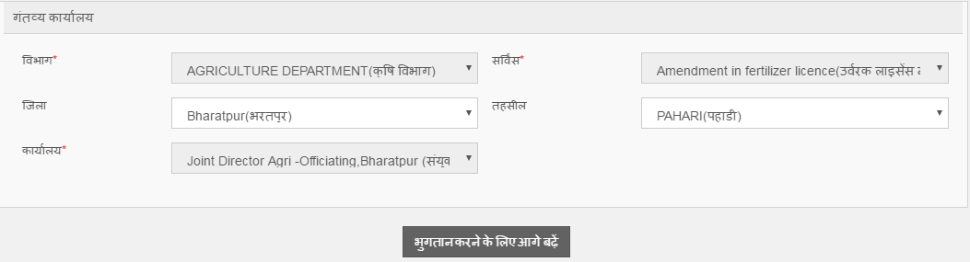
“भुगतान के लिए आगे बढ़ें” बटन पर क्लिक करें|

Slide 19
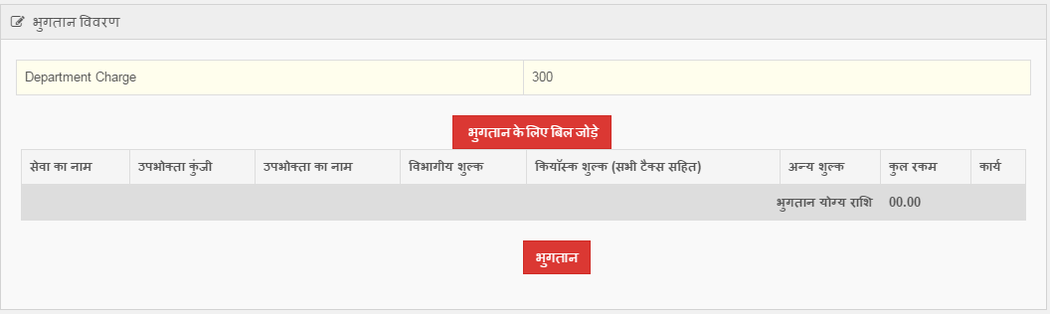
भुगतान के लिए बिल जोड़ें” बटन पर क्लिक करें|

Slide 20
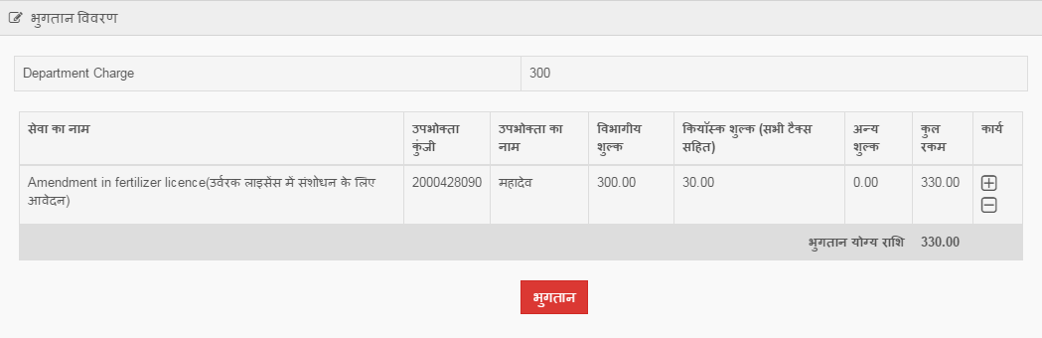
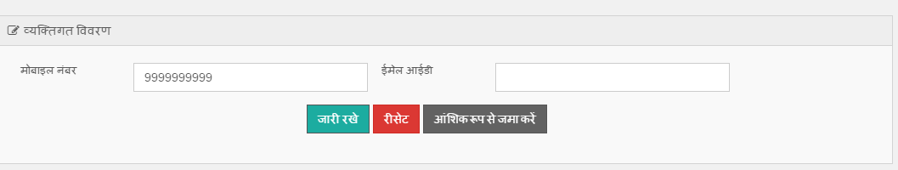
“भुगतान” बटन पर क्लिक करे तथा “जारी रखें” बटन पर क्लिक कर भुगतान प्रक्रिया पूर्ण करे और आवेदक को रसीद जारी करें|

Slide 21
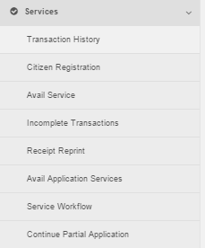
कियोस्क स्तर से सेवाओं के लिए किये गए आवेदनों की वर्तमान स्थिति जानने हेतु “Service Workflow”
आप्शन में जाएँ|

Slide 22
Thank you

